Slide 1

第二节 留 数
一、留数的引入
二、利用留数求积分
三、在无穷远点的留数
四、典型例题
五、小结与思考

Slide 2






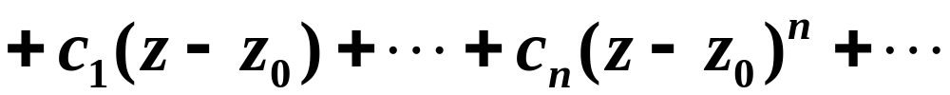
一、留数的引入
设
为
的一个孤立奇点;
C为 的某去心邻域
.
邻域内包含
的任一条正向简单闭曲线
在
内的洛朗级数:

Slide 3
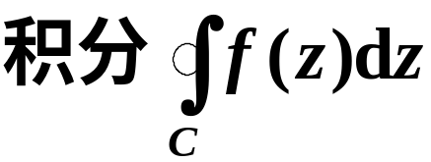
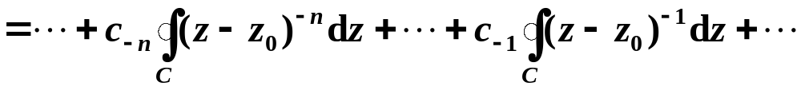

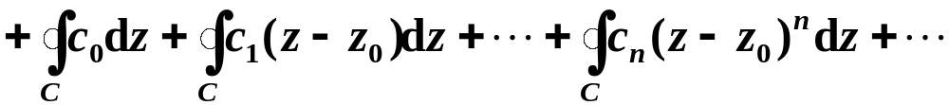

(常用公式)
0
0 (柯西-古萨基本定理)

Slide 4

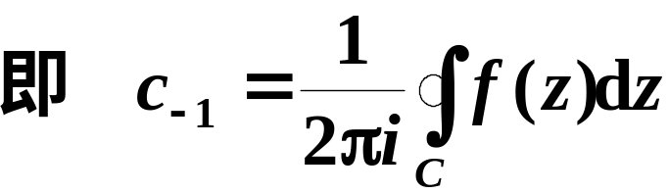



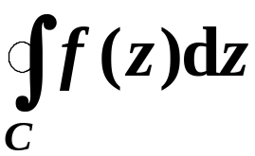





定义
如果
的一个孤立奇点, 则沿
内包含
的
任意一条简单闭曲线 C 的积分
的值除
以
后所得的数称为
记作

Slide 5

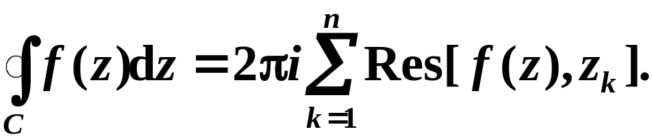
二、利用留数求积分
1.留数定理
函数
在区域 D内除有限个孤
立奇点
外处处解析, C 是 D内包围诸奇
点的一条正向简单闭曲线, 那末
说明:
留数定理将沿封闭曲线C积分转化为求
被积函数在C内各孤立奇点处的留数.

Slide 6
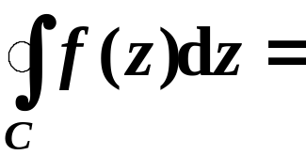
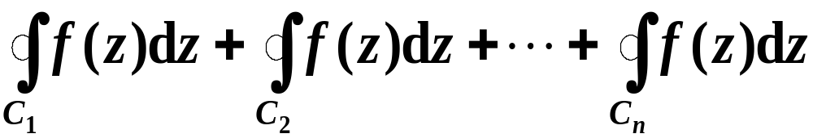





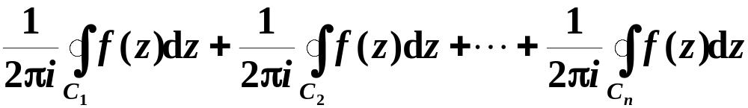
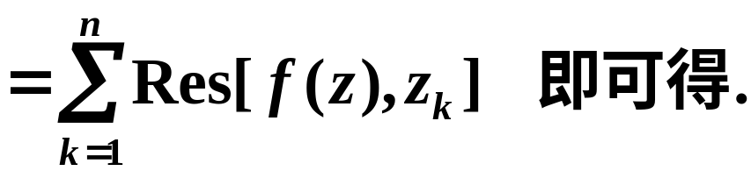
证
如图
.
两边同时除以 且
.
.
[证毕]

Slide 7


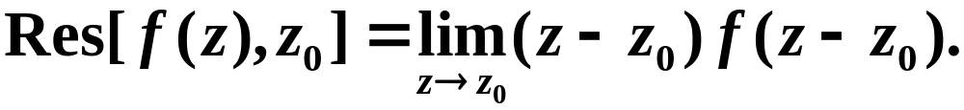
2.留数的计算方法
(1) 如果
为
的可去奇点,
(2) 如果
为
的本性奇点,
则需将
展开
成洛朗级数求
(3) 如果
为
的极点, 则有如下计算规则
规则1
如果 为 的一级极点, 那末

Slide 8


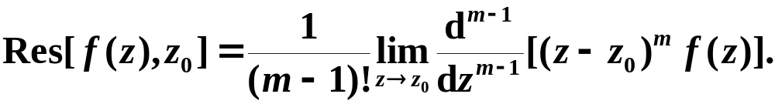
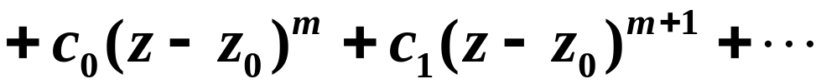
规则2
如果 为 的 级极点,
那末
证

Slide 9

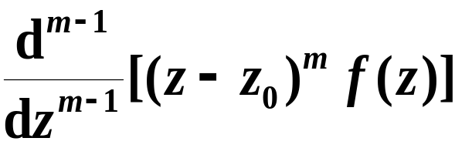


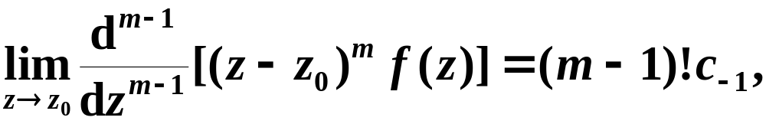

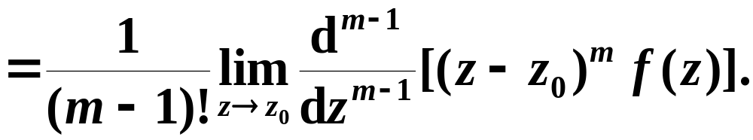
两边求
阶导数,
得
+(含有 正幂的项)
[证毕]

Slide 10
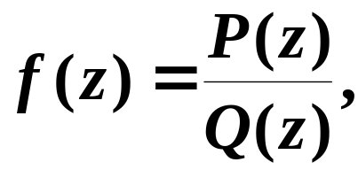


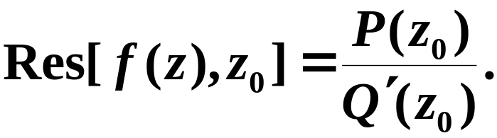


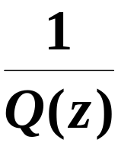
规则3
设
及
在
都解析，
如果
那末
为
的一级极点,
且有
证
为
的一级零点,
为
的一级极点.

Slide 11
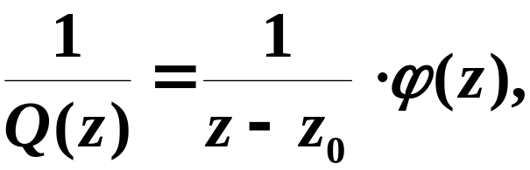


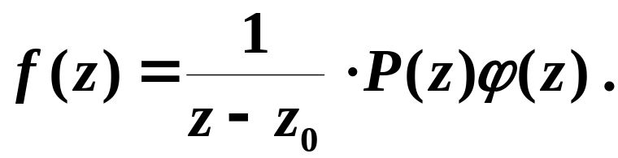


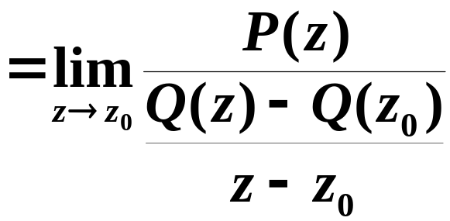
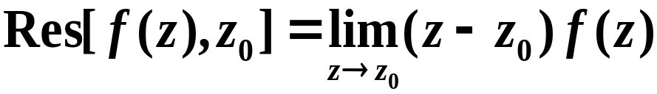
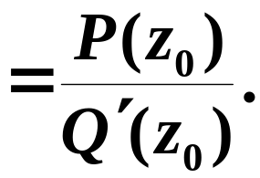
因此
其中 在 解析且
在
解析且
为 的一级极点,

Slide 12
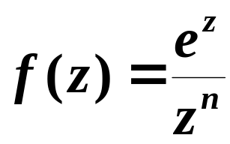

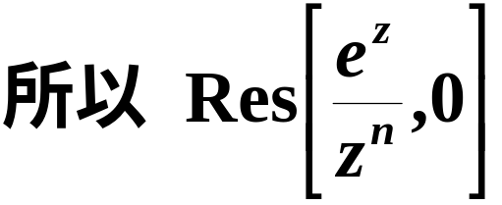
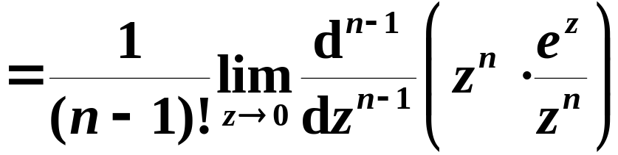
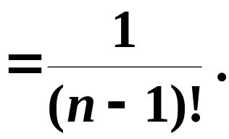
四、典型例题
例1 求
在
的留数.
解

Slide 13
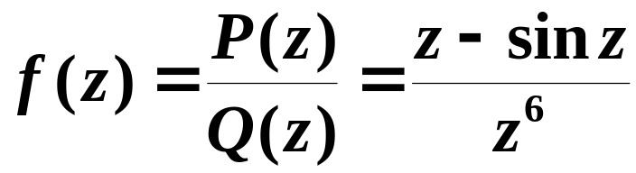




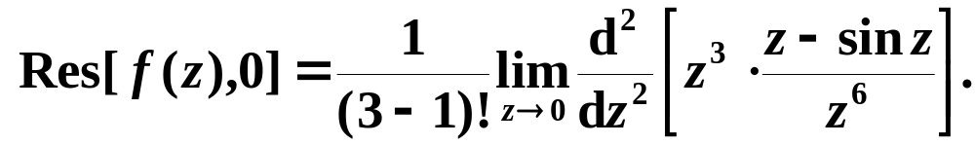
例2 求
在
的留数.
分析
是
的三级零点
由规则3得
计算较麻烦.

Slide 14

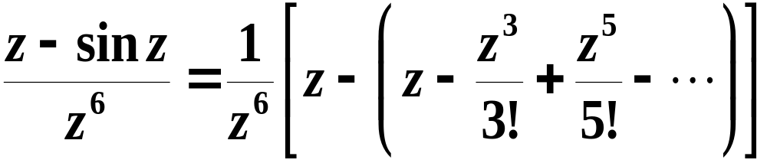
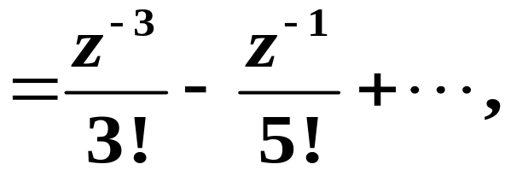
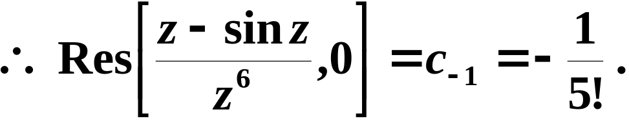
解
如果利用洛朗展开式求
较方便:

Slide 15

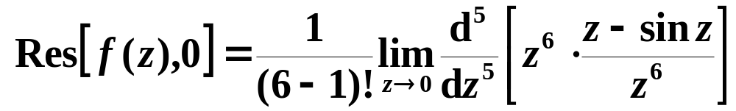
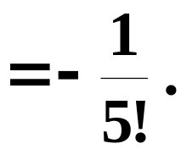
说明:
1. 在实际计算中应灵活运用计算规则.
如 为 m 级极点，当 m 较大而导数又难以计算时,
可直接展开洛朗级数求
来计算留数 .
2. 在应用规则2时,
为了计算方便一般不要将m
取得比实际的级数高.
但有时把m取得比实际的
级数高反而使计算方便.
如上例取

Slide 16
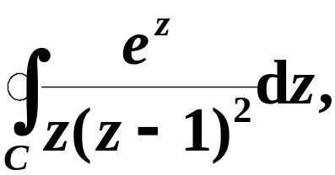


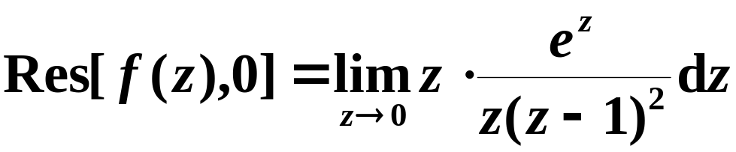
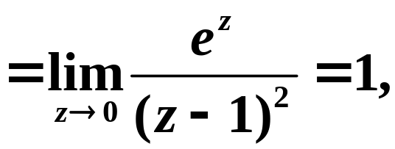
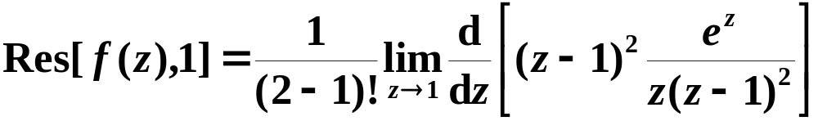
例3 计算积分
C为正向圆周:
解
为一级极点,
为二级极点,

Slide 17
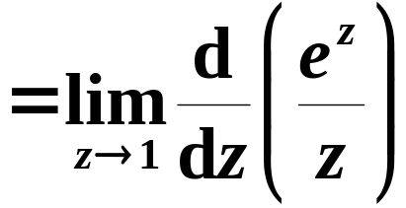
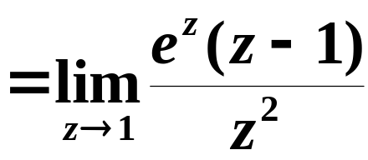

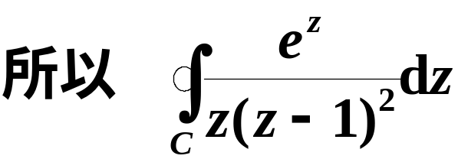



Slide 18
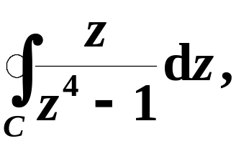

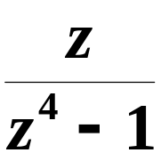


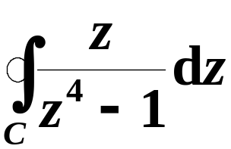
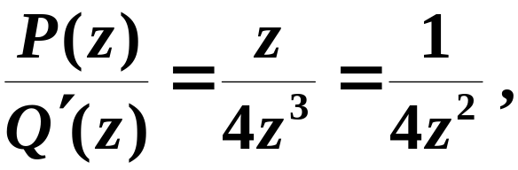
例5 计算积分
C为正向圆周:
解
被积函数
有四个一级极点
都
在圆周
的内部 , 所以
由规则3

Slide 19
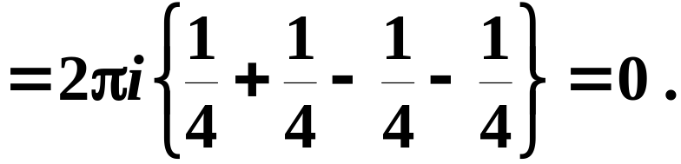

Slide 20
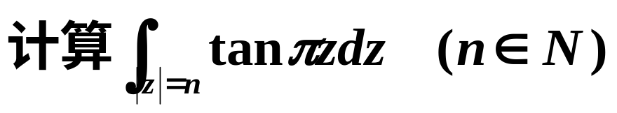
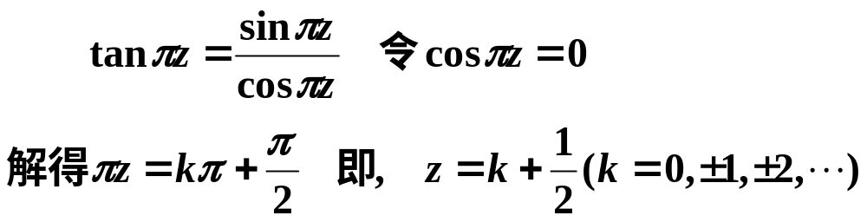


例6
解
由规则3

Slide 21


故 由留数定理得：

Slide 22
五、小结与思考
本节我们学习了留数的概念、计算以及留数
定理. 应重点掌握计算留数的一般方法,尤其是极
点处留数的求法, 并会应用留数定理计算闭路复
积分.

Slide 23

思考题

Slide 24

思考题答案
放映结束，按Esc退出.

Slide 25
简单闭曲线上的复积分的计算方法：
1.若闭曲线内部无奇点，积分为零.
2.若闭曲线内部有一奇点，考虑用柯西积分公式
或高阶导数公式.
3.若闭曲线内部有多个奇点，用复合闭路定理
转化 为第二种情形.
4.用留数定理计算

Slide 26




例
解

Slide 27





例
解
z = 0为一级极点。

Slide 28






例
解
为 f(z) 的101级极点,
z=1,-1 为 f(z) 的一级极点,

Slide 29




